Slide 1
网络数据获取与显示
通信1602
32号 朱鹏鹏

Slide 2

一、设计要求
二、设计思路与方法
目录
三、关键代码与实验要点
CONTENTS
四、设计成果
五、实验总结

Slide 3
一、设计要求
基本要求
拓展要求
具备基本功能的天气查询程序
·用户可以查询城市最近10个月气温
·首次获取的数据存到本地，下次载入可直接读取
·获取的气温数据用图表绘制
·用户可以选择不同的图注字体，可以选择是否显示数据点
·用户可以查询不同城市的气温和空气质量
·查询的年份根据当前年份来定
·可在查询气温和查询AQI之间切换

Slide 4
二、设计思路与方案

Slide 5
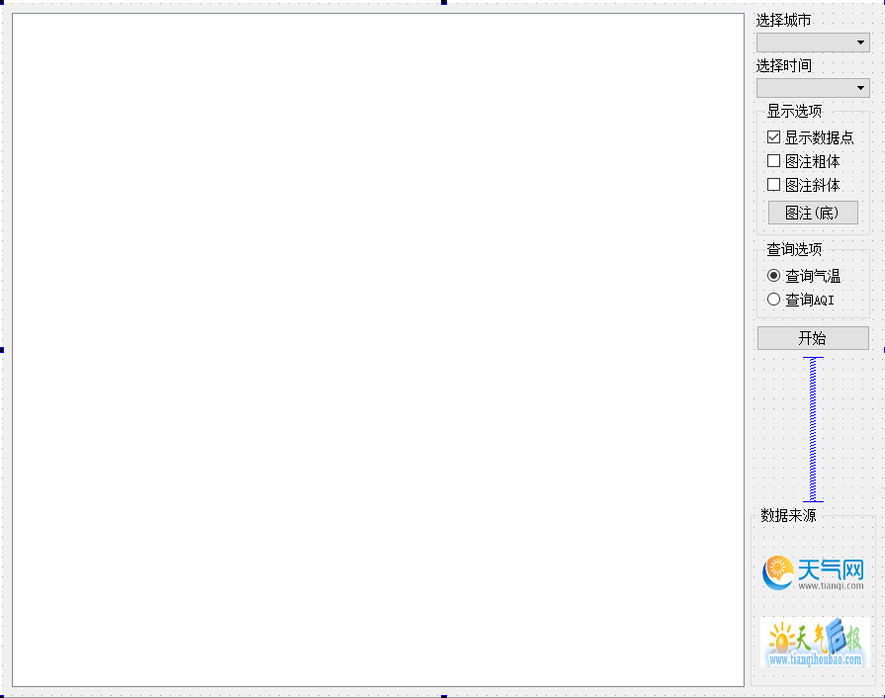
ui界面设计思路
QChartView（折线图展示）
Ui基于Qwidget，要想创建首先我们需要使用模板创建一个带有ui的基于Qwidget或QmainWindow的应用程序
用来显示绘制的变化折线图
QComboBox（组合框）
点开选择不同城市或者年月
可以手动改变ui界面
QPushButton（按钮）
前两者连接槽函数，赋予相应点击功能；后者图形logo标注数据来源
verticalSpacer（竖直间距）
提供竖向间距，使上下组框更紧凑美观
QGroupBox（组框）
用来放置选项组或者图片组

Slide 6
三、关键代码与实验要点

Slide 7
Qt中使用网络工程的基本过程
·网络访问的核心类是QNetworkAccessManager类
①初始化网络请求管理类QNetworkAccessManager类，并连接Finished信号与槽函数
manager = new QNetworkAccessManager(this); connect(manager, &QNetworkAccessManager::finished,this, &dataWorker::httpsFinished);
②执行http请求（GET获取方法）发起访问请求，url 请求目标网址
QNetworkRequest request;
request.setUrl(QUrl(url)); request.setAttribute(QNetworkRequest::FollowRedirectsAttribute, true); manager->get(request);
③网络请求QNetworkReply完成finished信号的响应槽函数处理数据，并排除可能出现的错误情况
int v = reply->attribute(QNetworkRequest::HttpStatusCodeAttribute).toInt();
用QNetworkReply对象的error函数返回当前网络访问时发生的问题
HttpStatusCodeAttribute 则为服务器返回的状态码
④QStringList + QXmlStreamReader 实现文本解析

Slide 8
HTTP请求返回状态码
HTML中的tag
状态码
表示状态
<table> --表示一个表格
<tr> --表示一行
<td> <b>日期</b> </td> --表示一列
<td> <b>质量等级</b> </td>
<td> <b>AQI指数</b> </td>
<td> <b>当天AQI排名</b> </td>
<td> <b>PM2.5</b> </td>
<td> <b>PM10</b> </td>
<td> <b>So2</b> </td>
<td> <b>No2</b> </td>
<td> <b>Co</b> </td>
<td> <b>O3</b> </td>
</tr>
</table>
1XX
提示信息性
2XX
成功
3XX
重定向
4XX
客户端错误
5XX
服务器错误
日期 | 质量等级 | AQI指数 | 当天AQI排名 | PM2.5 | PM10 | So2 | No2 | Co | O3

Slide 9
Qchart绘制图表的基本流程
·首先在.pro文件中添加chart模块：QT += charts
·使用UI界面设计创建QChartView（图表视图）并设置当前的图表为新创建的Qchart对象
（可以省去QChart的创建过程，直接调用chartView->chart()函数来获得当前的图表对象）
·创建序列(Series)、坐标轴(Axes)，设置该序列的坐标轴、外观和图注(Legend)等，并向序列中添加需要显示的数据；
chart->createDefaultAxes();
chart->setAnimationOptions(QChart::SeriesAnimations);
chart->legend()->attachToChart();
·使用addSeries方法将新建的序列添加到QChart中
chart->addSeries(series);

Slide 10
自定义信号和槽
class Message
{
public:
Message(); //默认构造函数
Message(const Message &other); //拷贝构造函数
~Message(); //析构函数
…
private:
…
};
Q_DECLARE_METATYPE(Message) //使用该宏进行注册
…
int main(int argc, char *argv[])
{
qRegisterMetaType < Message >(" Message ");
//在程序中注册自定义类型
…
return a.exec()
}

Slide 11
运算符重载
对已有的运算符重新进行定义，赋予其另一种功能，以适应不同的数据类型。
·重载QDebug的“<<”运算符
QDebug operator<<(QDebug debug, const Qlist<QDate> &date)
{
QDebugStateSaver saver(debug); //对格式的更改限制为当前范围
debug.nospace() << date.year<<“-"<<date.month<<“-"<<date.day;
return debug;
}
·重载QDataStream的运算符“<<”和“>>” 运算符
QDataStream &operator<<(QDataStream &out, const MyClass &myObj);
QDataStream &operator>>(QDataStream &in, MyClass &myObj);
使得自定义类能进行流式输入和输出

Slide 12
流式读写文本流程
①QTextStream类和QDataStream类在初始化时，以QFile指针对象为参数进行构造，将文件作为流式读写的目标
QFile f(fName);
if(f.open(QIODevice::WriteOnly|QIODevice::Text)){
// 以QFile指针为参数，初始化QTextStream
QTextStream stream (&f);
// 循环写入字符串，data为QStringList对象，是一个字符串列表
for( QString d : data)
stream << d <<"\n";
}else{
qDebug()<<"打开文件错误";
②使用QXmlStreamReader以流的形式从头到尾顺序遍历并处理文档QStringList类作为辅助，通过使用简化中间空格，去掉首尾空格，合并字符，拆分字符等命令能够实现数据的格式化输出
QXmlStreamReader reader(sourceText.simplified().trimmed());
QStringList strData;
while (!reader.atEnd()) {
reader.readNext(); //如果没到尾部，则读取下一则数据
if (reader.isStartElement()) { //开始节点
if (reader.name() == “ul” ){ // 查找标签是ul的
strData<<reader.readElementText(QXmlStreamReader::IncludeChildElements).trimmed();
} } }

Slide 13
四、设计成果

Slide 14
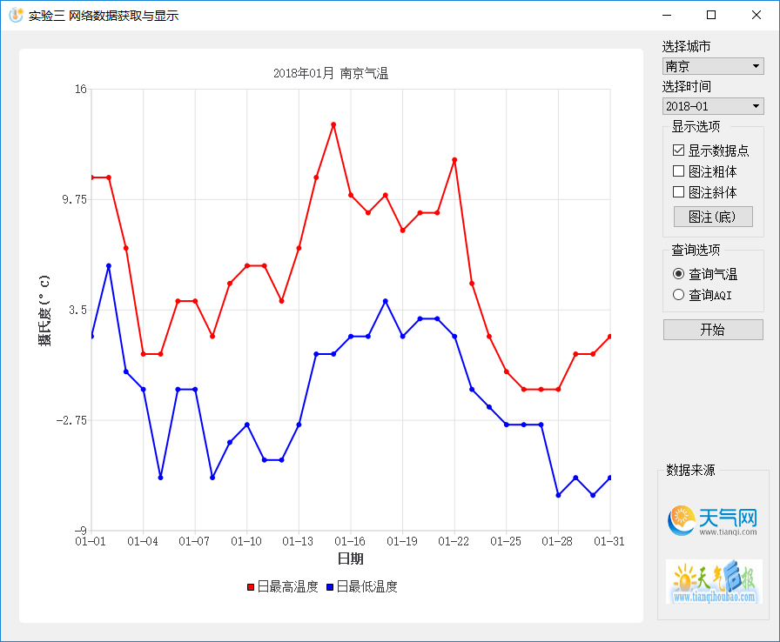
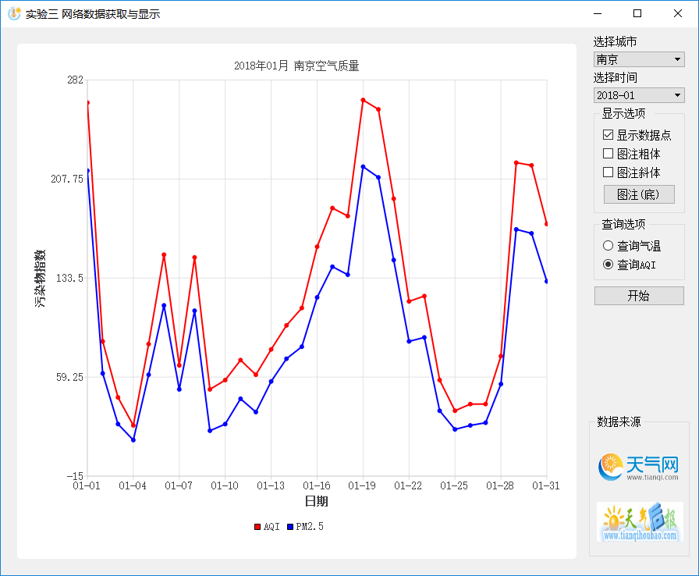
查询某月某市污染物指数
查询某月某市气温

Slide 15
五、实验总结

Slide 16

·本次实验基本完成了老师的要求
·本人对网络读取和Qchart图表有了进一步的了解

Slide 17
THE END 谢谢

